Slide 1

Reinforcement Learning for Finding COVID-19 Policy with Various Actions
2021. 2. 23. 최종 발표
동계 연구연수생 박혜린

Slide 2
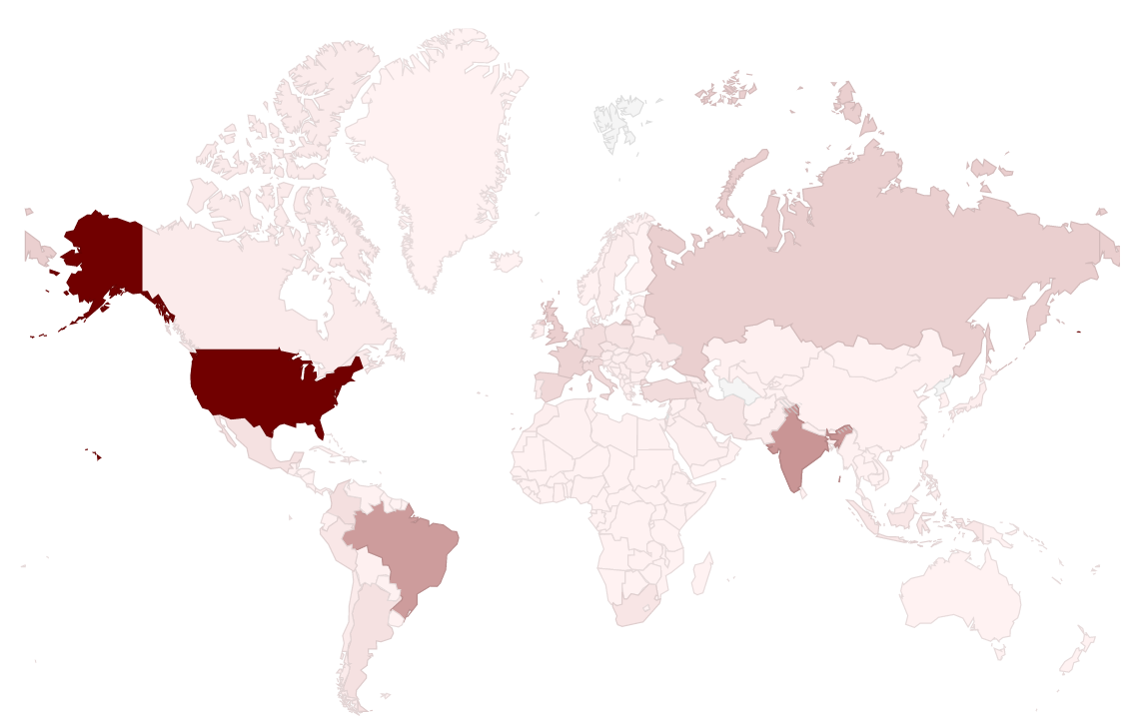
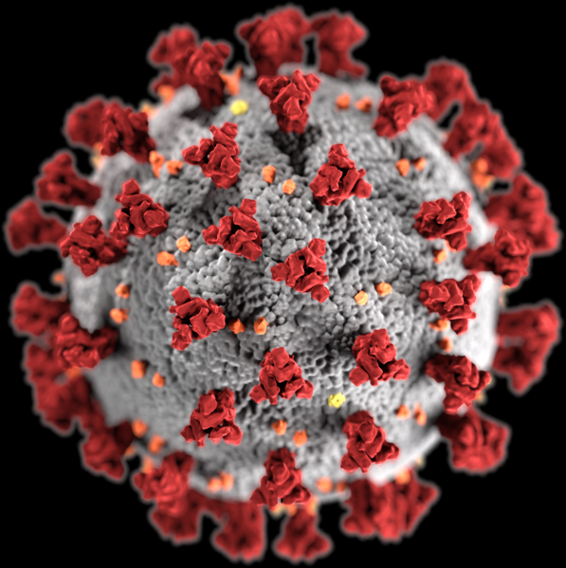

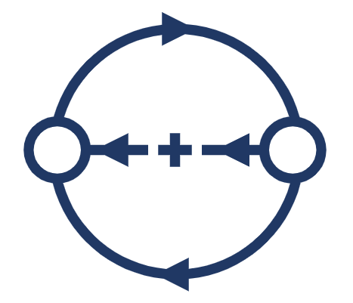
Introduction
BUT
전염병 확산 연구
실제 영향 요인을 모두 고려하기 어렵다!
그래서 환경 구축이 쉽지 않음
그 결과 연구 별 환경 설정 부분이 천차만별
COVID-19
PANDEMIC
Reinforcement Learning
: Learn optimized policy itself
(ex) 주가 예측

Slide 3
Introduction
1) 최적의 정책을 학습하는 강화학습을 이용해,
우리나라의 데이터를 바탕으로 COVID-19에 적용시켜본다.
BUT
전염병 확산 연구
실제 영향 요인을 모두 고려하기 어렵다!
그래서 환경 구축이 쉽지 않음
그 결과 연구 별 환경 설정 부분이 천차만별
<연구 주제>
Reinforcement Learning
for Finding COVID-19 Policy
with Various Actions
COVID-19
PANDEMIC
2) 다른 국가들과 달리 단순 봉쇄(lockdown) 대신,
세밀한 단계별 방역 대책을 시행한 우리나라에 맞춰
agent의 action을 다양화하여 구현해본다.
Reinforcement Learning
: Learn optimized policy itself
(ex) 주가 예측
3) COVID-19 문제에 맞춰 모델링한 강화학습 실행 및 그 결과를 분석해본다. 또한 구현 코드를 github에 공유한다.

Slide 4
Problem
* 코로나 강화학습과 관련된 연구는 대부분 이 논문과 비슷함
논문 | EpidemiOptim: A Toolbox for the Optimization of Control Policies in Epidemiological Models, 2020.10.9. | Optimal Policy Learning for COVID-19 Prevention Using Reinforcement Learning, 2020.9.16.
Data | 프랑스 (인구수, GDP 값 계산) | 바탕 데이터 없음. 그저 reward 값으로 알고리즘 별 결과 비교.
Environment – Epidemiological model | SEIRAH model (SEIR 모델에 무증상자(A), 병원 치료자(H) 추가) | 없음.
Environment – reward | Health (사망자 수) & economy (GDP loss) cost 최소화 | 임의로 지은 reward 함수 값 최대화
Agent – Action | Lockdown(봉쇄) on/off – 2가지 | Testing(검사 수), Sanitization, Lockdown 비율 조정
Agent – Learning algorithm | DQN, NSGA-ii (경제학의 최적화 방법) | Q러닝, SARSA, DQN, DDPG 비교
+ 실제 데이터 적용
+ 전염병 확산 모델 고려
- 2가지 뿐인 action 수
- 강화학습의 DQN만 적용
+ 코드 공개
- data 사용하지 않아 실제문제에 적용하기 아직 어렵
- 전염병 특성 고려 X
+ 다양한 코로나 정책 고려
+ 여러 알고리즘 구현/비교
장단점
VS.

Slide 5
Problem
* 코로나 강화학습과 관련된 연구는 대부분 이 논문과 비슷함
논문 | EpidemiOptim: A Toolbox for the Optimization of Control Policies in Epidemiological Models, 2020.10.9. | Optimal Policy Learning for COVID-19 Prevention Using Reinforcement Learning, 2020.9.16.
‘강화학습’ 자체에만 집중해 전염병 확산 특성에 대한 고려가 부족하거나,
전염병 확산 특성이 너무 복잡한 탓에 간단한 action을 하는 강화학습 적용에 그침
기존 연구들
아직까지는 복잡한 실제 문제 상황에 적용시키기 어려움
공개된 코드(EpidemiOptim)를 이용하여,
우리나라 상황에 맞는 COVID-19 강화학습 모델 구현
GOAL

Slide 6
Key Idea
GOAL
공개된 코드(EpidemiOptim)를 이용하여, 우리나라 상황에 맞는 COVID-19 강화학습 모델 구현
1
Data: 프랑스 → 우리나라
* 출처: 행정안전부, 질병관리청 감염병포털, coronaboard.kr 등
2
Action: lockdown on/off (2가지) → 단계별 사회적 거리두기 (6가지)
3
Epidemiological Model: SEIRAH → SQEIR
(action 의 변화에 따라 필요한 수정)

Slide 7
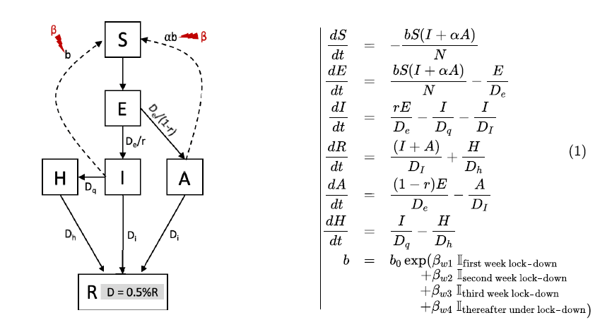
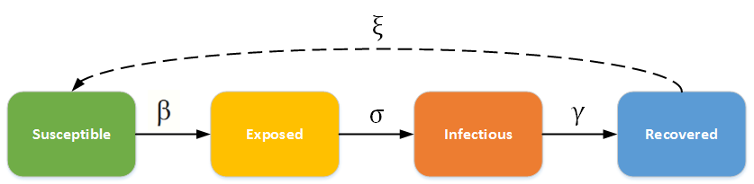
Key Idea
GOAL
공개된 코드(EpidemiOptim)를 이용하여, 우리나라 상황에 맞는 COVID-19 강화학습 모델 구현
1
Data: 프랑스 → 우리나라
SEIRAH model
2
Action: lockdown on/off (2가지) → 단계별 사회적 거리두기 (6가지)
3
Epidemiological Model: SEIRAH → SQEIR (action 의 변화에 따라 필요한 수정)
SEIR model

Slide 8
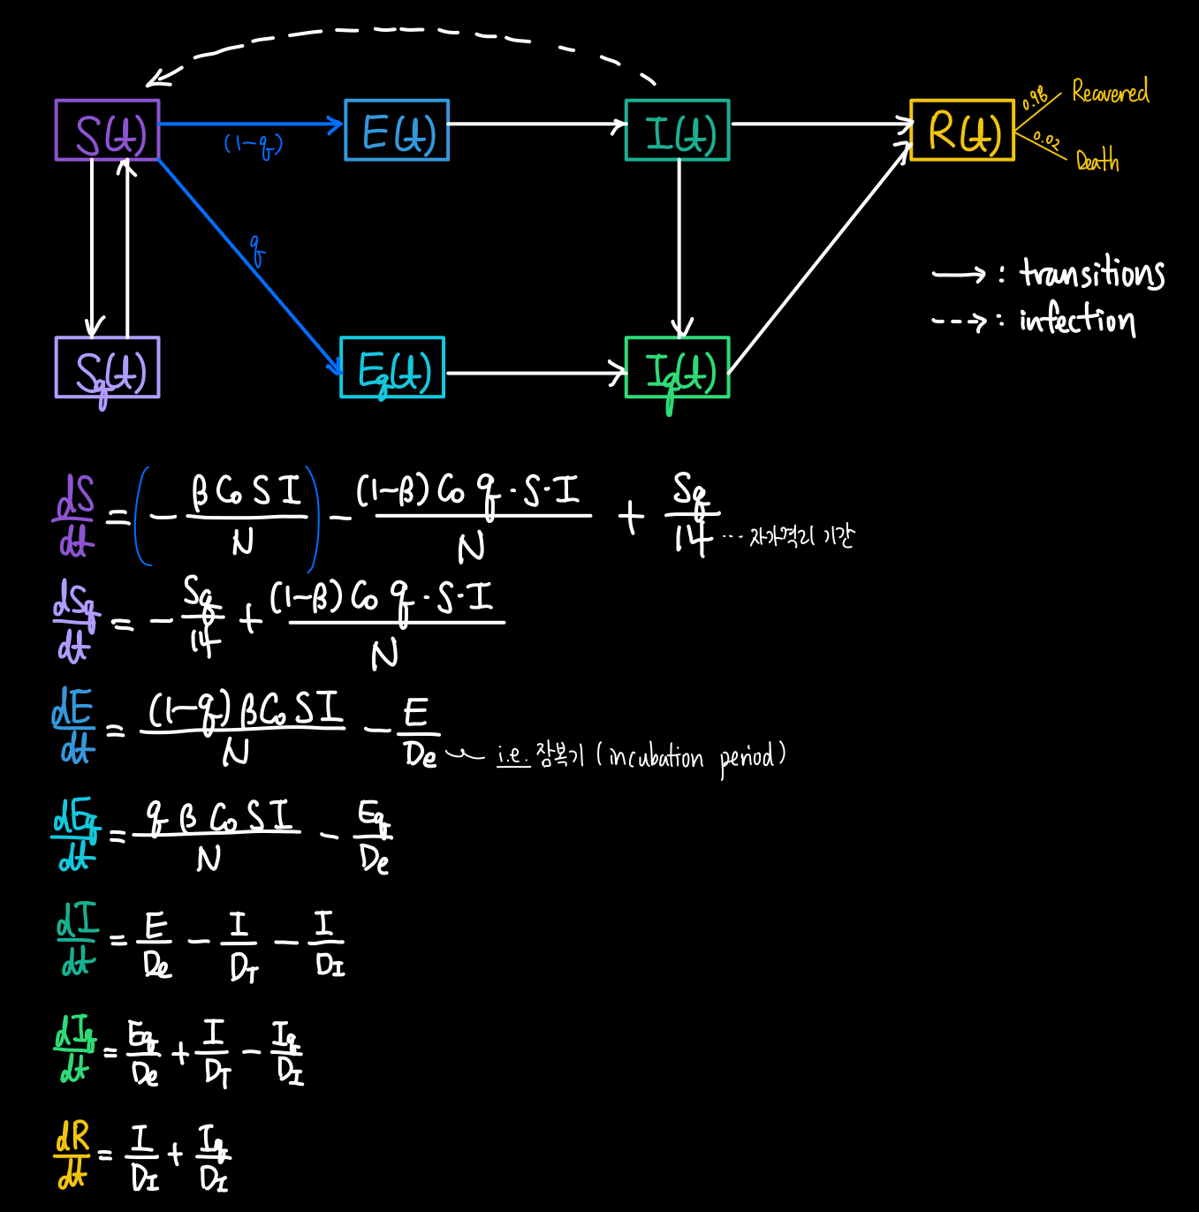
Key Idea
GOAL
공개된 코드(EpidemiOptim)를 이용하여, 우리나라 상황에 맞는 COVID-19 강화학습 모델 구현
1
Data: 프랑스 → 우리나라
* 출처: 행정안전부, 질병관리청 감염병포털, coronaboard.kr 등
2
Action: lockdown on/off (2가지) → 단계별 사회적 거리두기 (6가지)
SQEIR model
3
Epidemiological Model: SEIRAH → SQEIR
(action 의 변화에 따라 필요한 수정)

Slide 9
Contribution
New Modeling for COVID-19
RL Training for COVID-19 Situation in Korea & Analysis

Slide 10
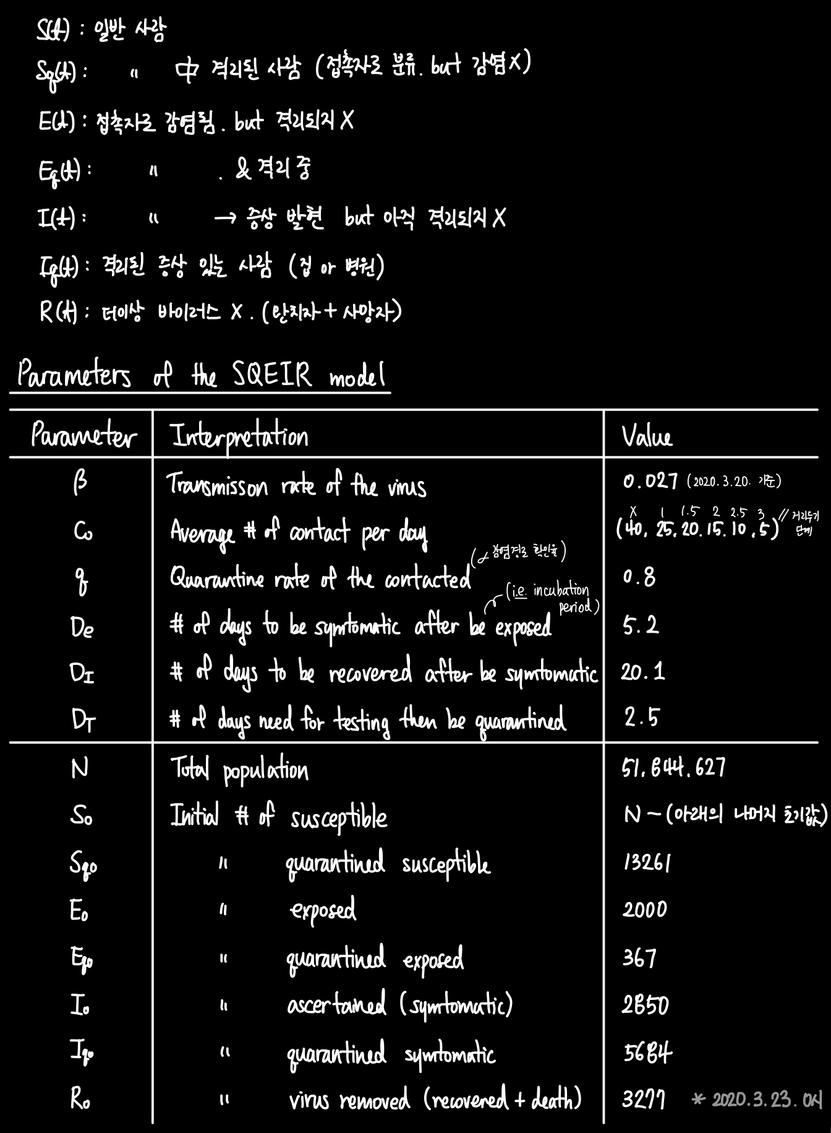
Contribution
New Modeling for COVID-19
Various actions
SQEIR model

Slide 11
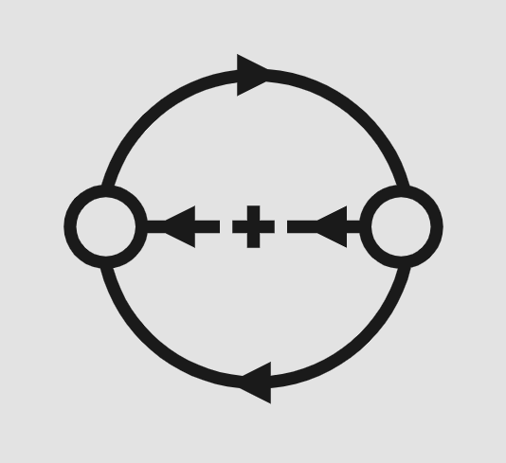

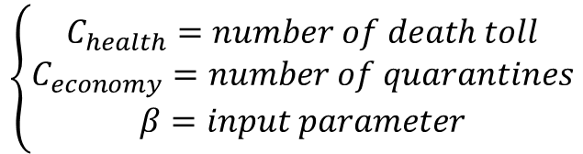
Contribution
New Modeling for COVID-19
Cost
$$\overline{C}=\left(1 − β\right) C_{health}+ β C_{economy}$$
$$\left\{\begin{aligned}C_{health}=number of death toll \\ C_{economy}=number of quarantines \\ β=input parameter\end{aligned}\right.$$
SQEIR
model
DQN
Various action
Environment에 저장된 epidemiological model의 compartment 값(인구수) 이용 → 빠르고 간단히!
양면성의 cost 고려 ⇒ Learn balance!

Slide 12
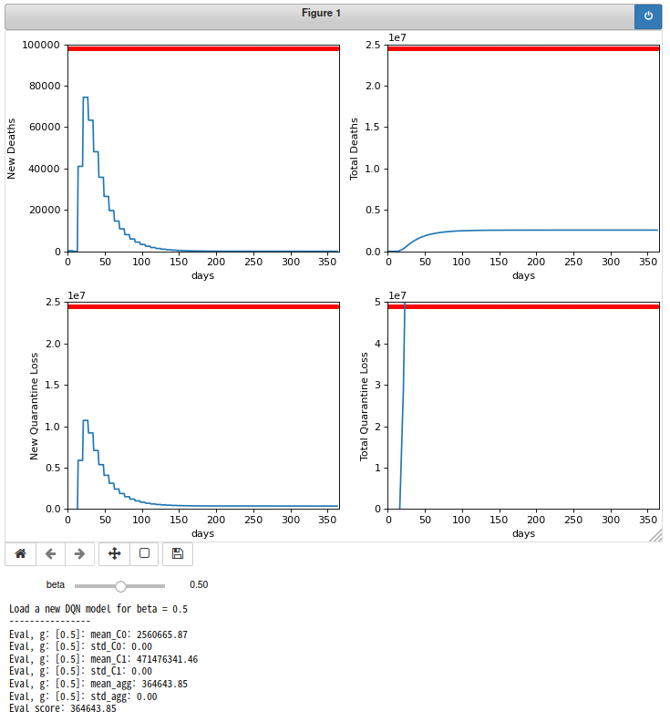


Contribution
New Modeling for COVID-19
RL Training for COVID-19 Situation in Korea & Analysis
$$\overline{C}=\left(1 − β\right) C_{health}+ β C_{economy}$$
1) $β=0.5$

Slide 13
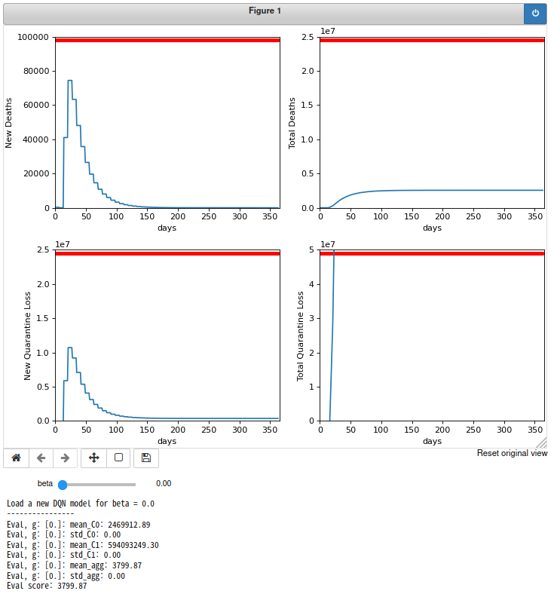
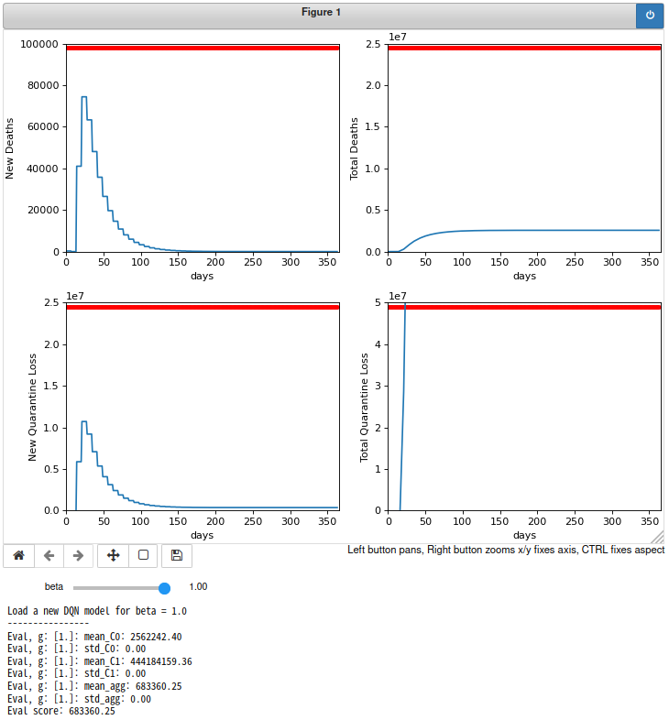


Contribution
New Modeling for COVID-19
RL Training for COVID-19 Situation in Korea & Analysis
$$\overline{C}=\left(1 − β\right) C_{health}+ β C_{economy}$$
2) $β=0.0$
3) $β=1.0$

Slide 14




Contribution
New Modeling for COVID-19
RL Training for COVID-19 Situation in Korea & Analysis
$$\overline{C}=\left(1 − β\right) C_{health}+ β C_{economy}$$
2) $β=0.0$
1) $β=0.5$
3) $β=1.0$

Slide 15
Contribution
New Modeling for COVID-19
RL Training for COVID-19 Situation in Korea & Analysis
⇒ Completed new COVID-19 modeling for RL !
[code] https://github.com/hyerinshelly/RL_COVID-19_Korea

Slide 16
* 연구연수생을 마치며
강화학습에 대한 지식이 거의 없었는데, 강화학습에 대한 기본 개념부터 최근 알고리즘까지 많은 것을 김진우 연수생과 함께 탐구할 수 있어서 좋았습니다.
강화학습을 적용시킬 수 있는 문제에 대해 직접 생각해보고 찾아내는 과정이 처음에는 막막했지만, 연구 과정에서 가장 중요한 과정을 체험해본 것 같아 의미있었습니다.
실제 문제 상황의 모델링 구현을 처음 해보았습니다. 모델링의 가장 큰 틀 구성부터 파라미터들의 설정까지 직접 해보고, 3일 동안 디버깅을 해본 경험을 잊지 못할 것 같습니다.
비록 많은 분들의 얼굴을 많이 뵙지 못했지만, 걱정을 안고 시작한 저의 연구연수생 생활을 잘 마무리 지을 수 있도록 제 곁에서 도와주신 모든 분들께 감사드립니다.

Slide 17
감사합니다 ☺
ETRI 자율형IoT연구실
2020 동계연구연수생 박혜린

